Slide 1
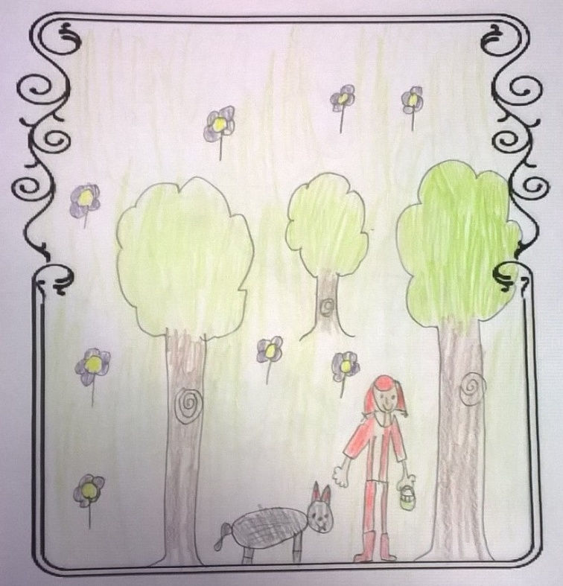
BRAĆA GRIMM
CRVENKAPICA

Slide 2
ILUSTRIRALI
(crtežima uljepšali):
UČENICI 1.C RAZREDA
generacija 2016./2017.

Slide 3
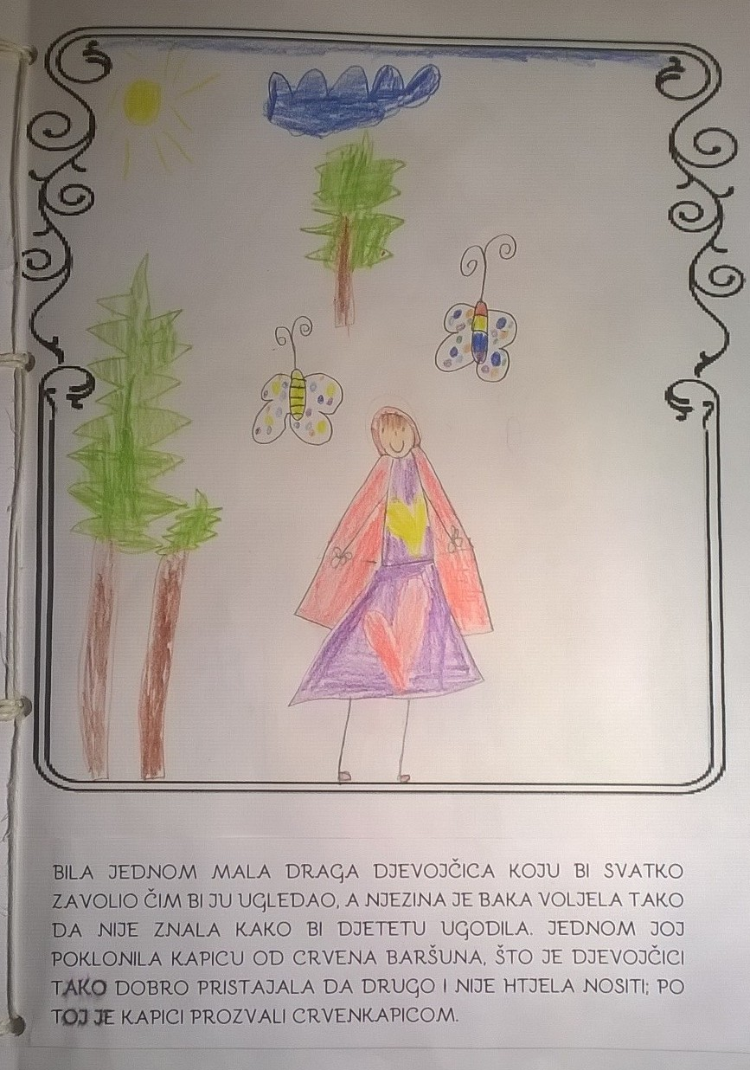
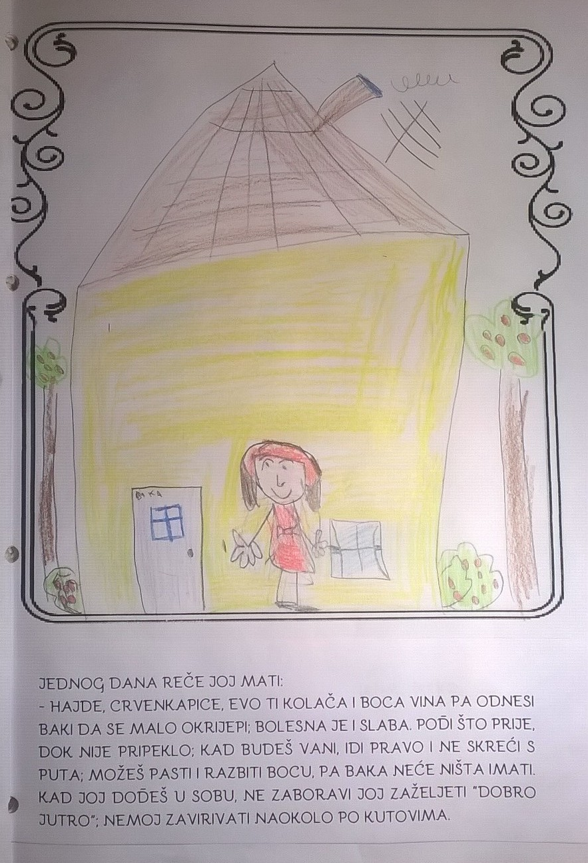
Double
Page
Tea Begović
Leila Bucko

Slide 4
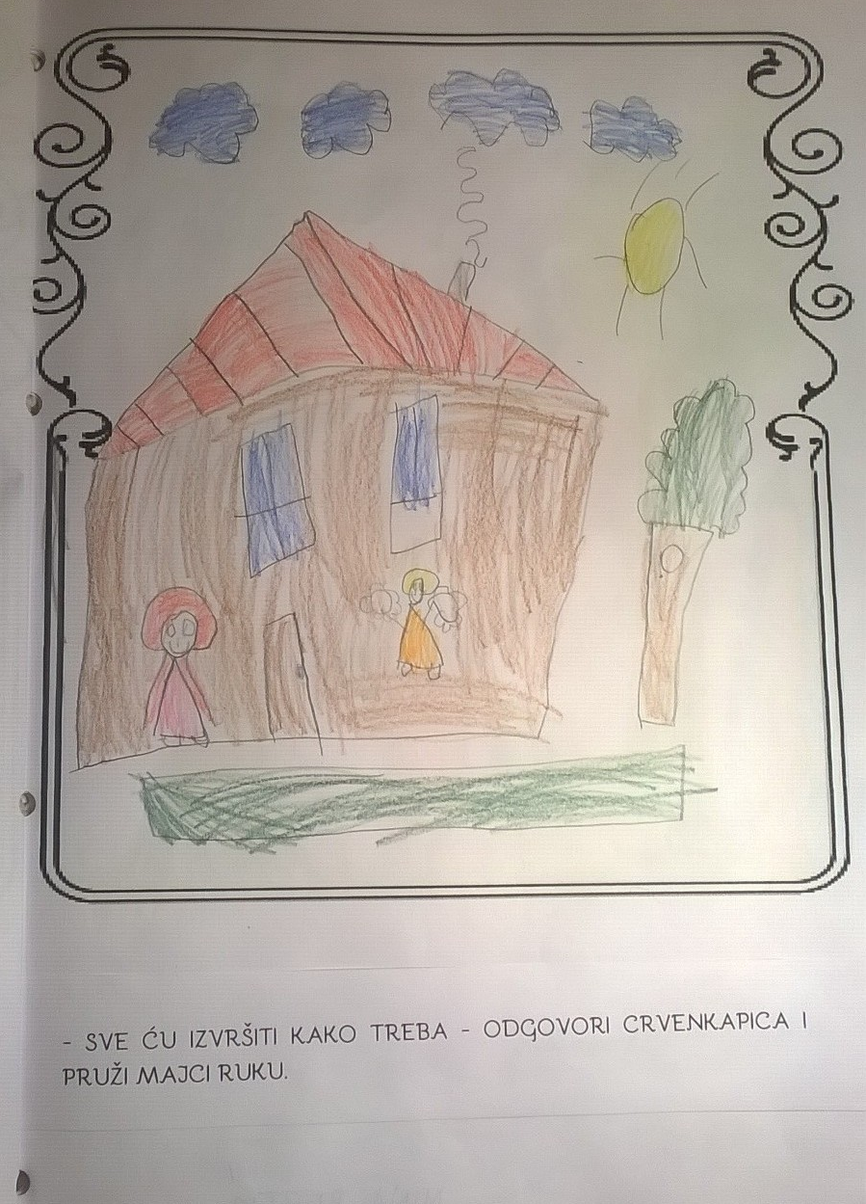
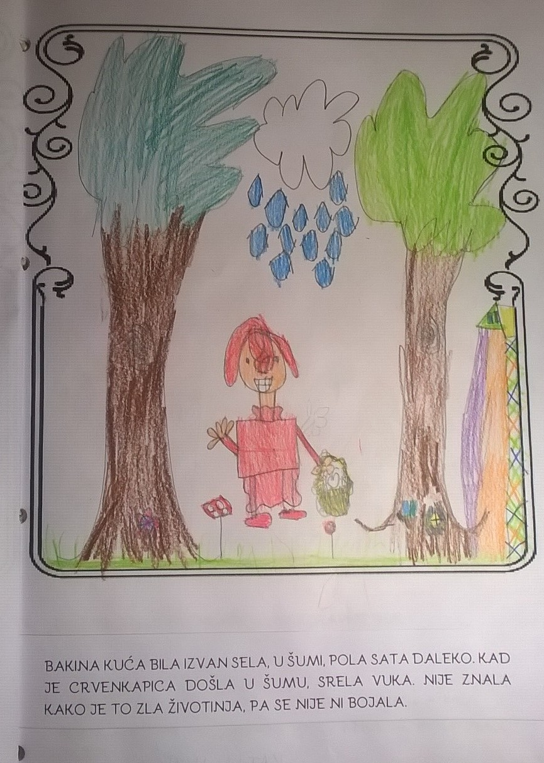
Double
Page
Nina Bertić
Katja Mikić

Slide 5
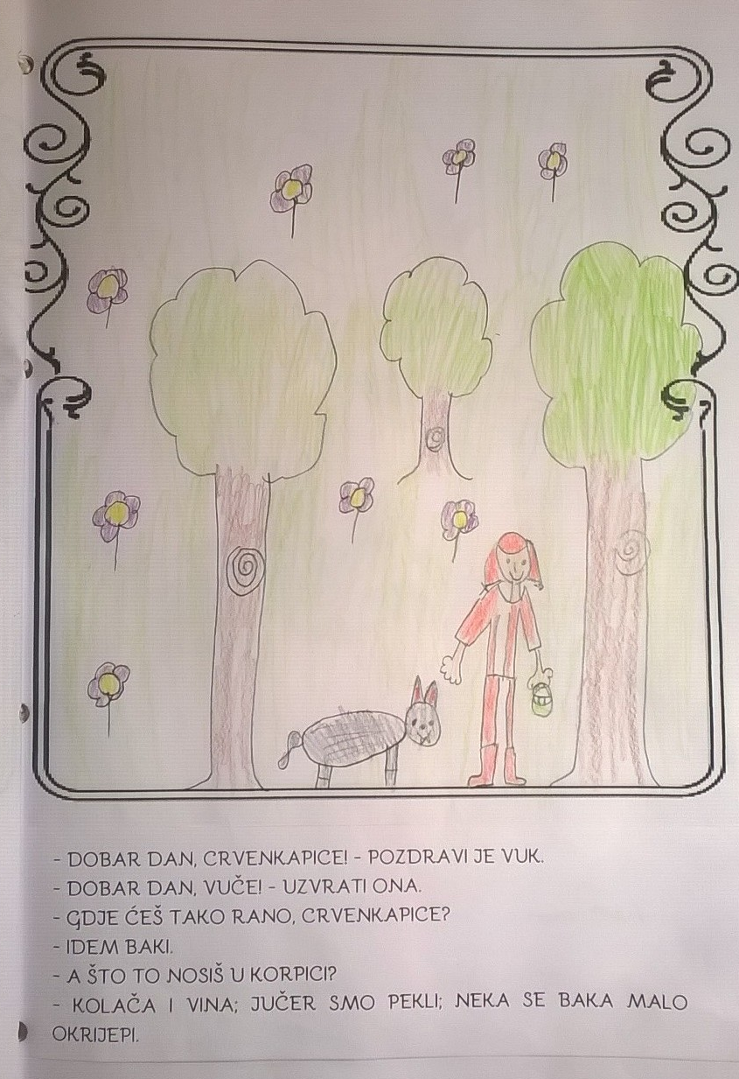
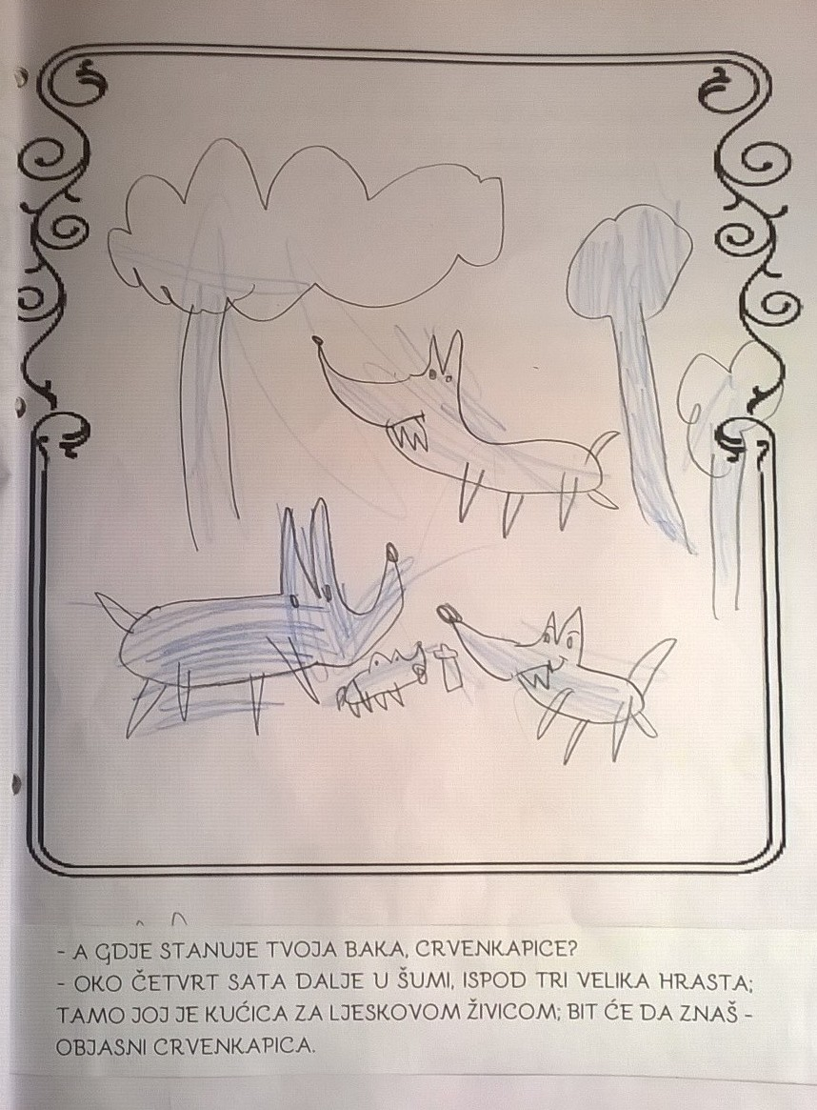
Double
Page
Hana Čmelak
Antun Belović

Slide 6
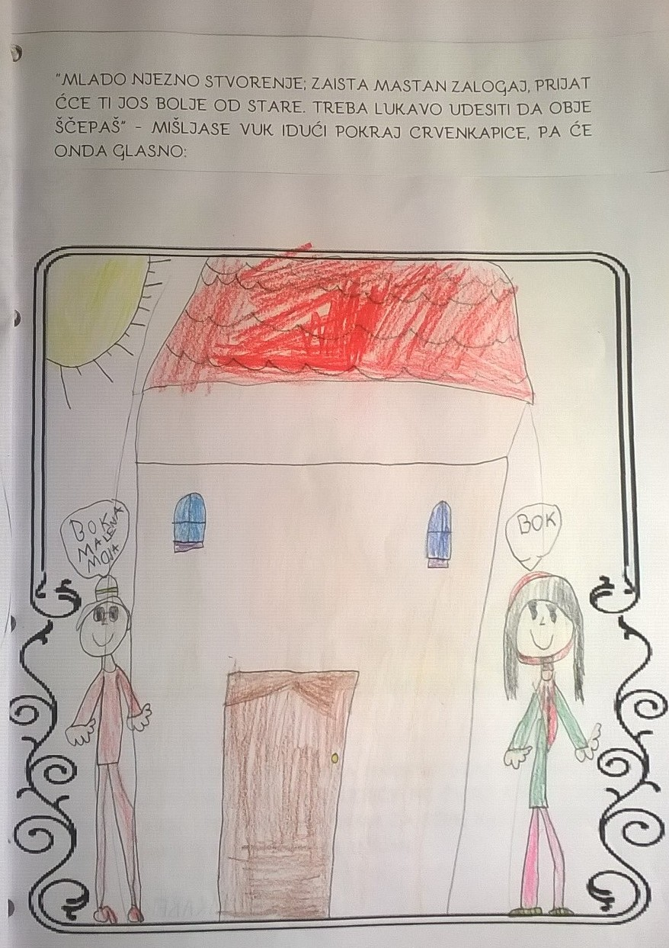
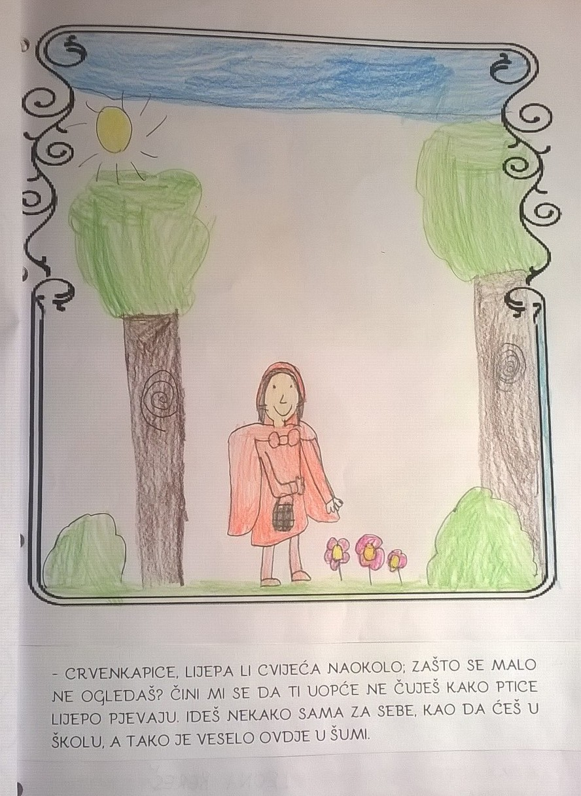
Double
Page
Klara Jarabek
Leona Bereš

Slide 7
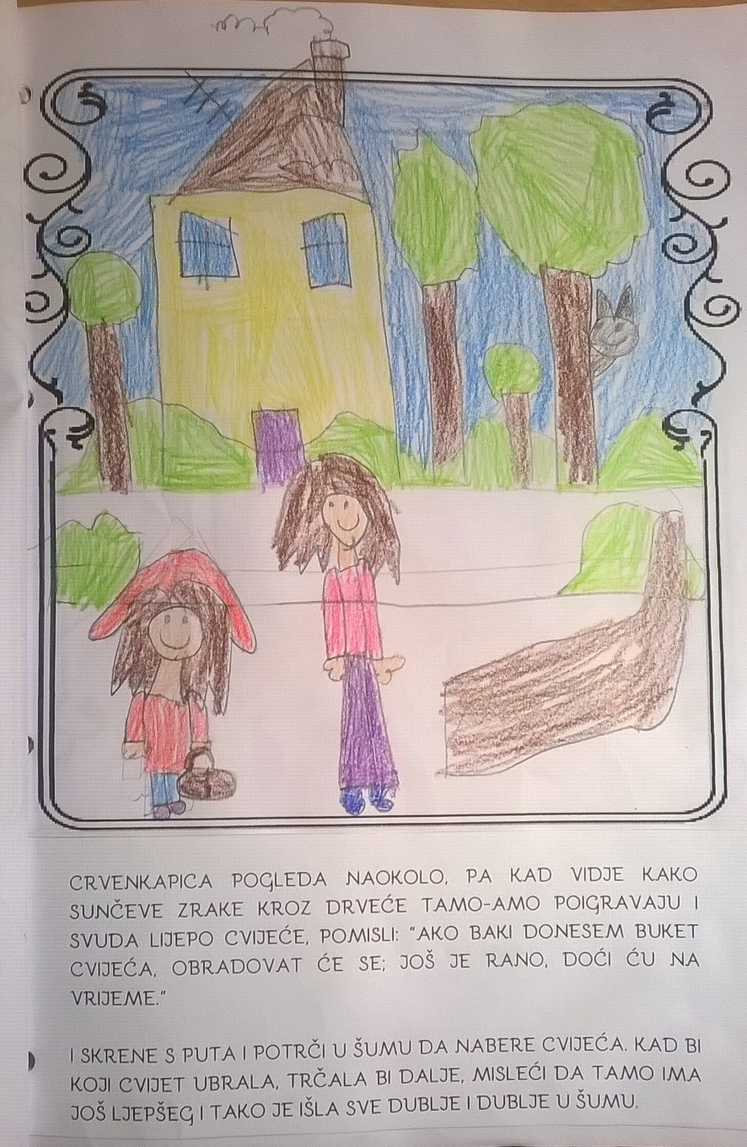
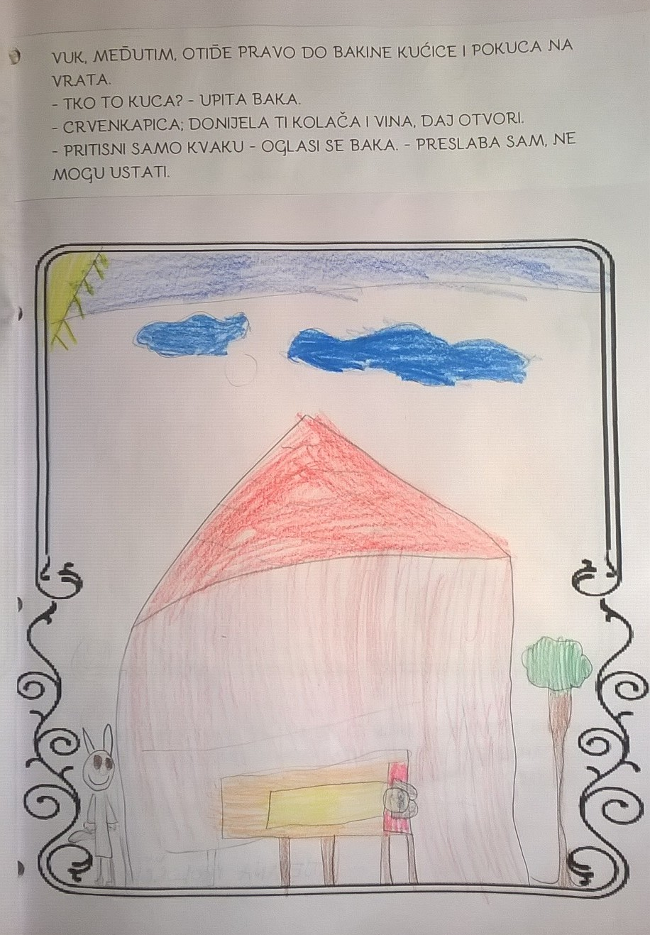
Double
Page
Maja Minarek
Stjepana Prološčić

Slide 8
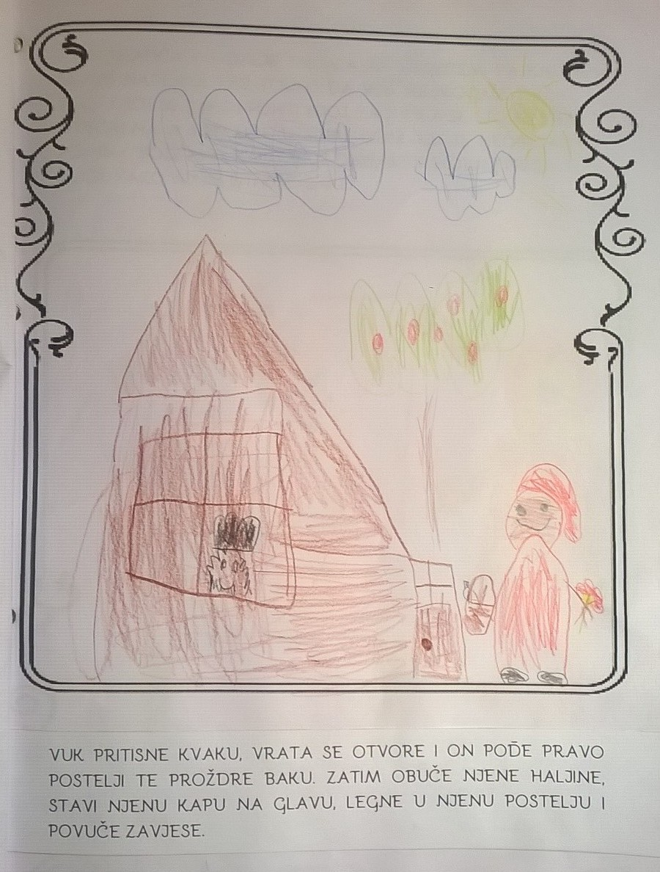
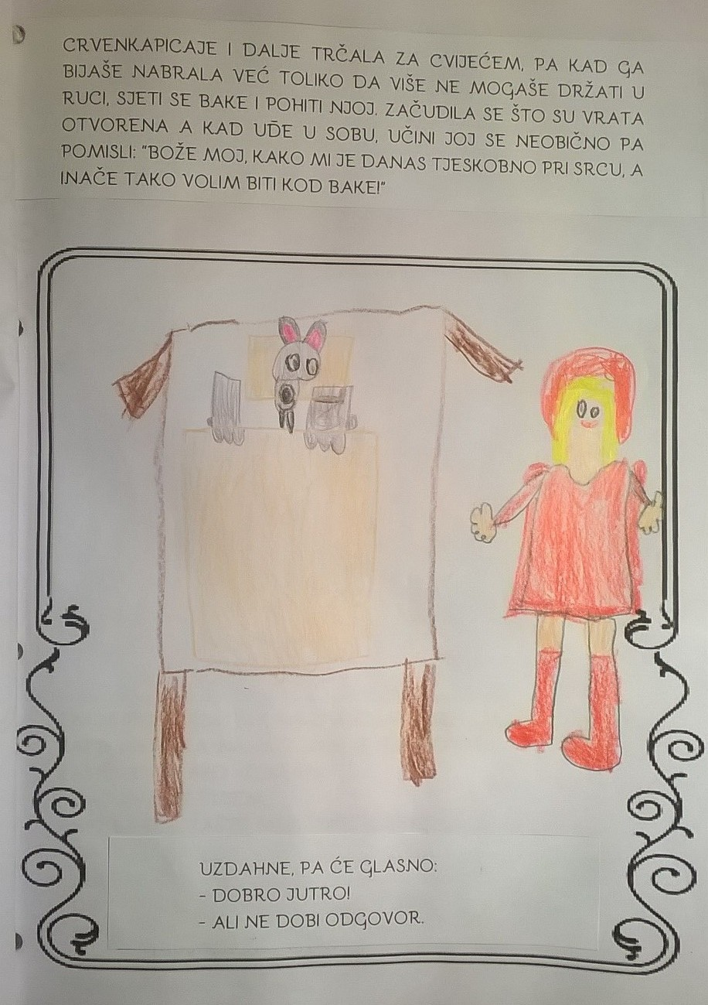
Double
Page
Filip Pavlić
Marija Međurečan

Slide 9
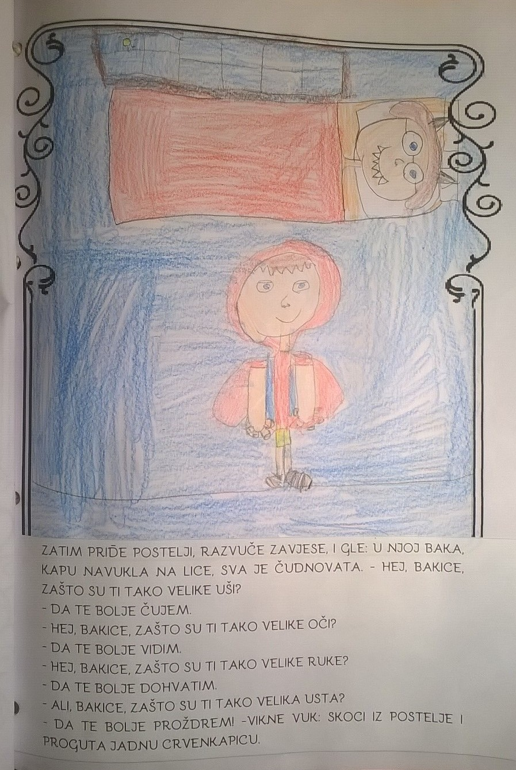
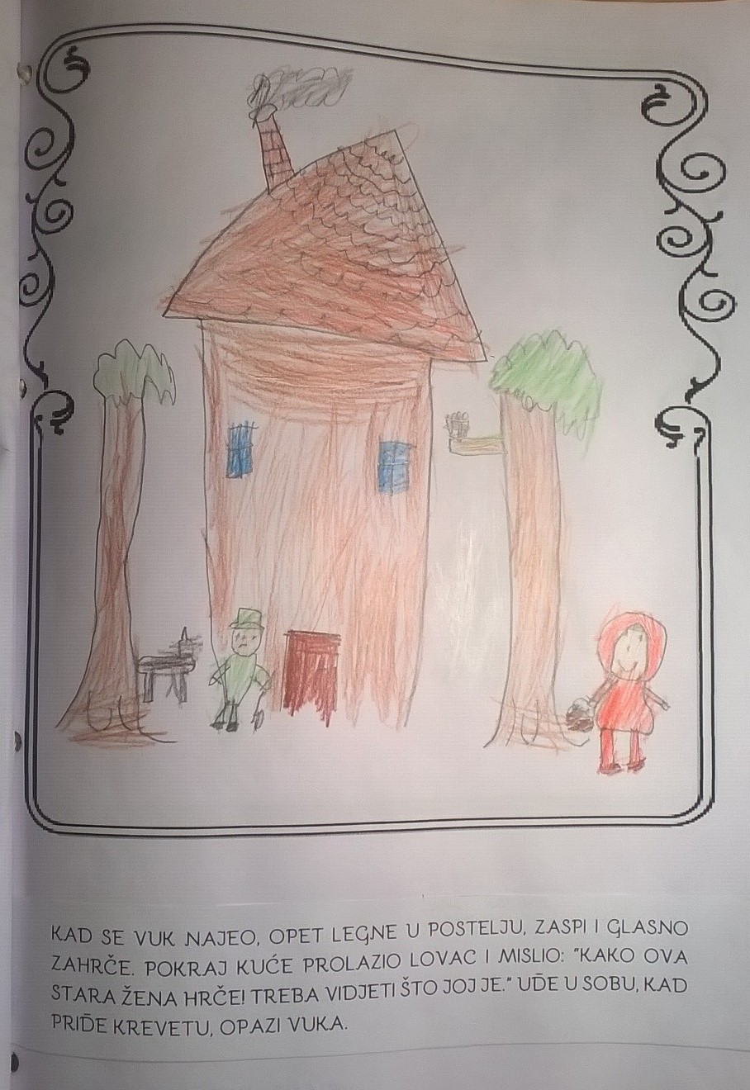
Double
Page
Irena Slačanac
Lukas Krznar

Slide 10
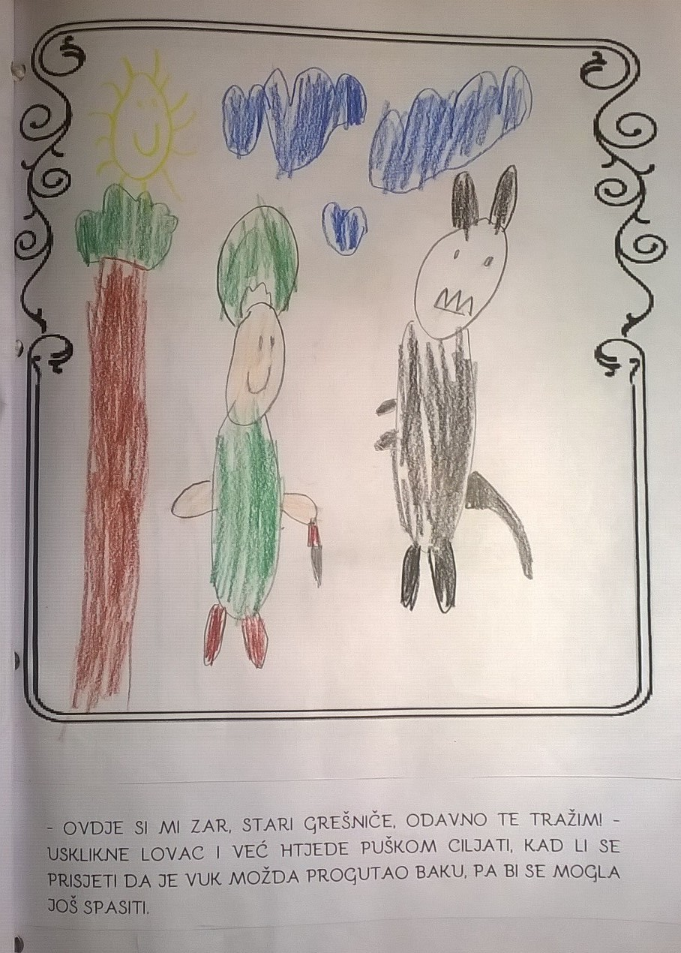
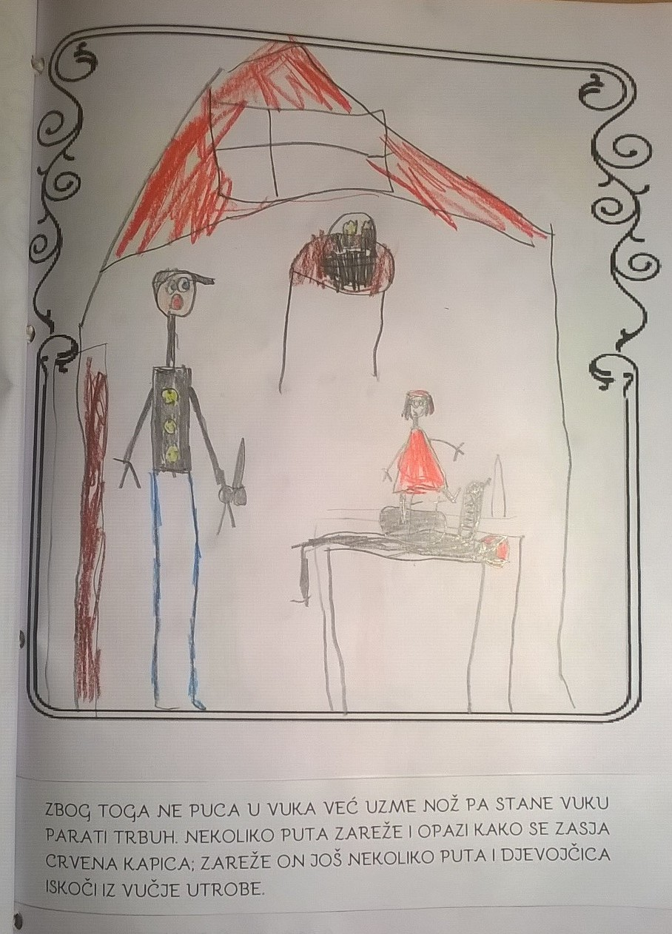
Double
Page
Borna Pandurić
Gabriel Bizomec

Slide 11
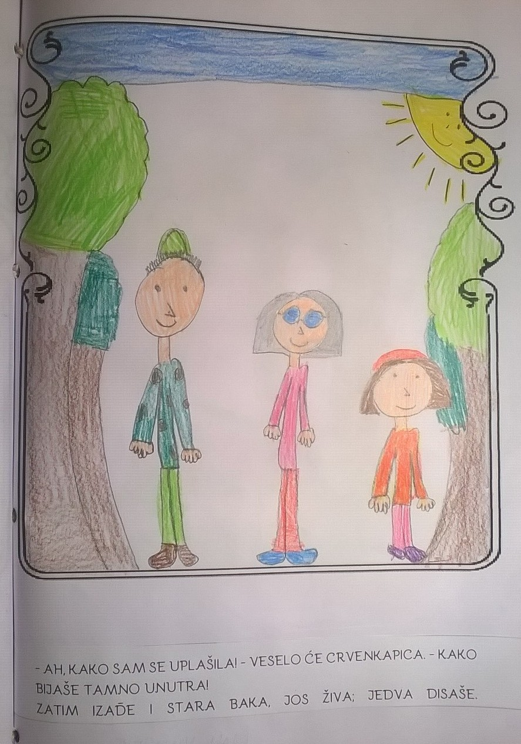
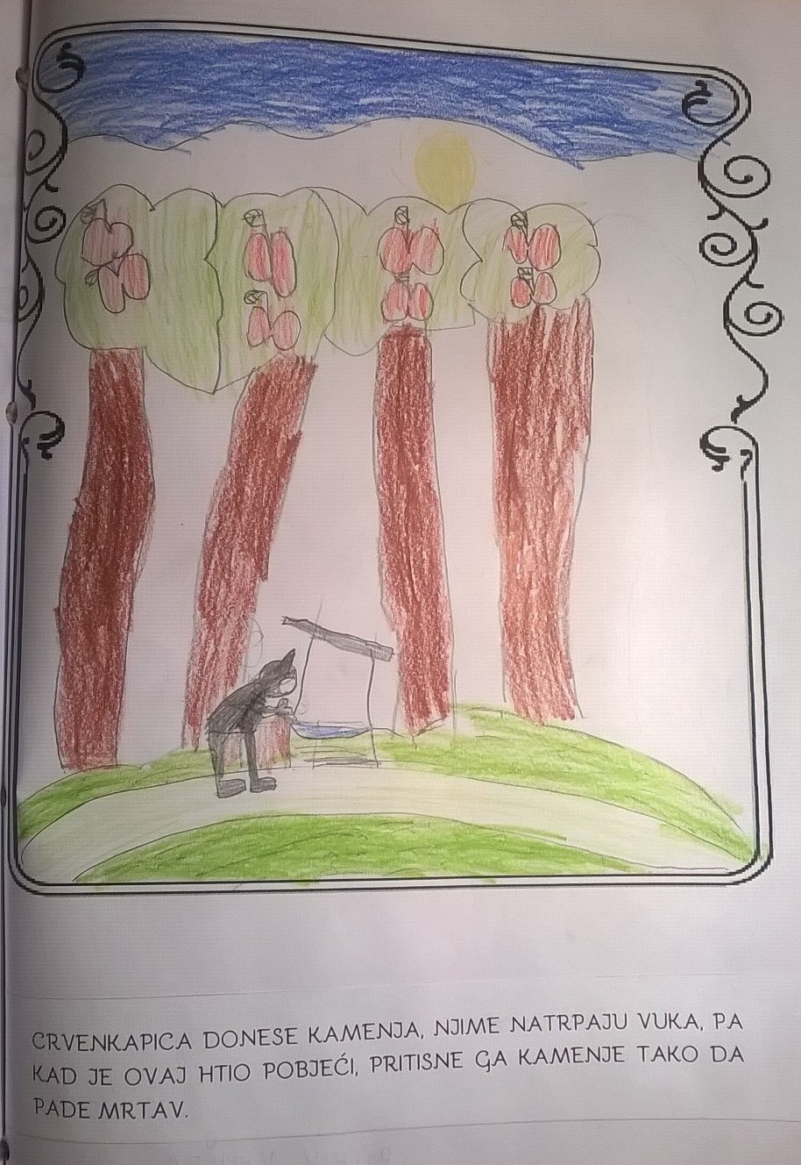
Double
Page
Lana Minarek
Patrik Krušec

Slide 12
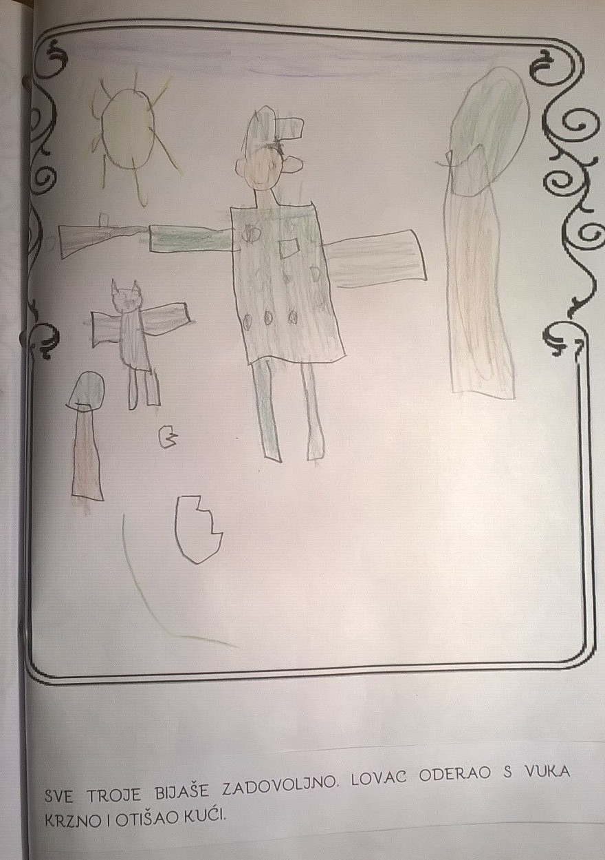
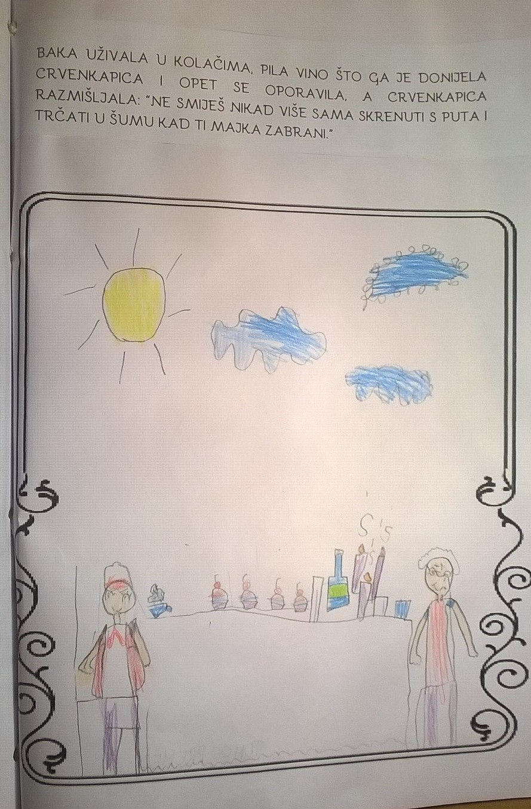
Double
Page
Filip Brkić
Tomo Premec

Slide 13
POUKA PRIČE
Uvijek slušaj roditeljske savjete.
Ne prilazi i ne pričaj sa strancima.

